Slide 1
BÀI 7
BẢO QUẢN
ĐỒ DÙNG CÁ NHÂN

Slide 2



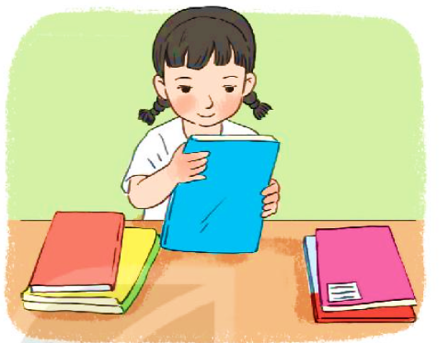
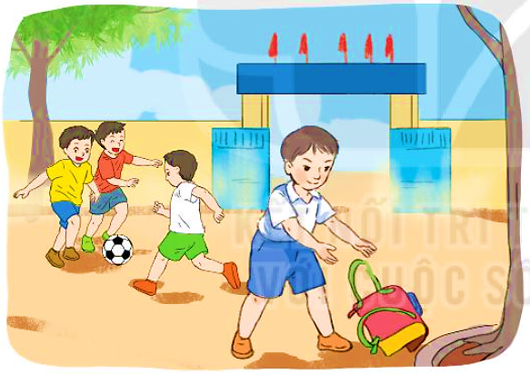
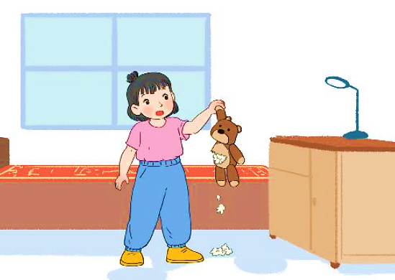
1
Em đồng tình hoặc không đồng tình với việc làm của bạn nào? Vì sao?
LUYỆN TẬP
1
Lan bọc sách, vở cẩn thận.
2
Để kịp đá bóng cùng bạn, Bình vội quẳng ngay cặp sách dưới sân trường.
3
Hoa hay làm hỏng đồ chơi.

Slide 3
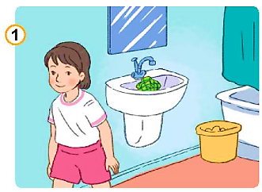

2
Đưa ra lời khuyên cho bạn
LUYỆN TẬP
Cậu nên giặt sạch khăn, vắt khô và phơi ngay ngắn trên móc phơi để khăn mặt luôn sạch sẽ, thơm tho và không bị ẩm mốc nhé!
Lan thường vo tròn khăn mỗi khi rửa mặt xong.

Slide 4
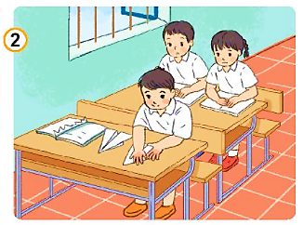

2
Đưa ra lời khuyên cho bạn
LUYỆN TẬP
Sách vở cần được giữ gìn sạch, đẹp, cậy không nên xé sách, vở nhé vì sẽ làm hỏng sách, vở đấy!
Tuấn xé vở để gấp máy bay.

Slide 5
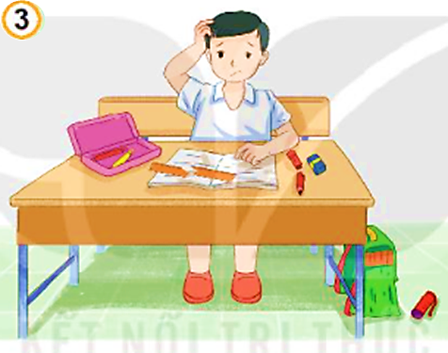
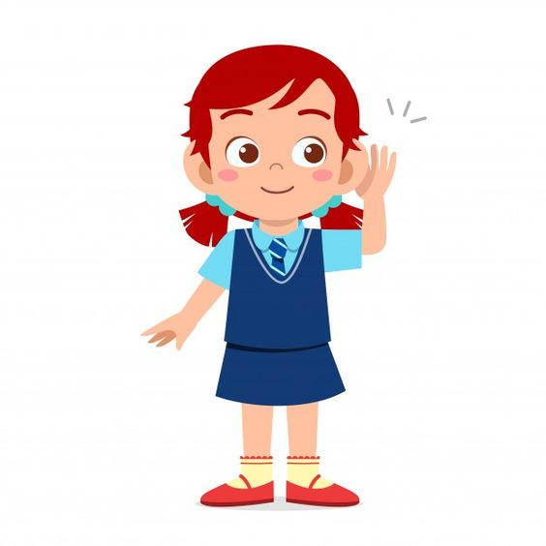
2
Đưa ra lời khuyên cho bạn
LUYỆN TẬP
Cậu nên để đồ dùng học tập ngay ngắn, đúng vị trí sau mỗi lần sử dụng sẽ tránh bị rơi đồ và thất lạc đồ Mạnh nhé!
Mạnh hay làm rơi bút và thước.

Slide 6

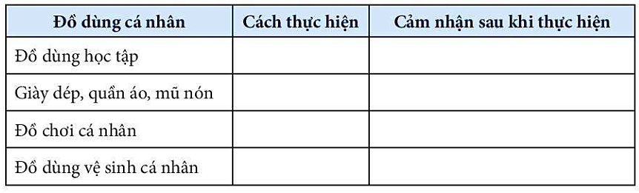
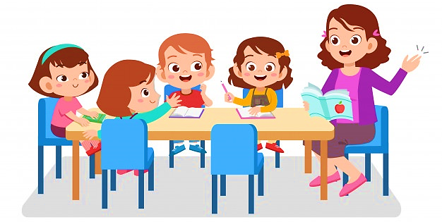
Kể về những đồ dùng cá nhân của em và cách em bảo quản chúng.
Em cùng các bạn thực hiện việc bảo quản đồ dùng cá nhân.
Nhắc nhở bạn bè, người thân bảo quản đồ dùng cá nhân.
VẬN DỤNG

Slide 7



